Slide 1
Detección de líneas y círculos

Slide 2
Temas
Detección de líneas rectas.
Detección de círculos.

Slide 3
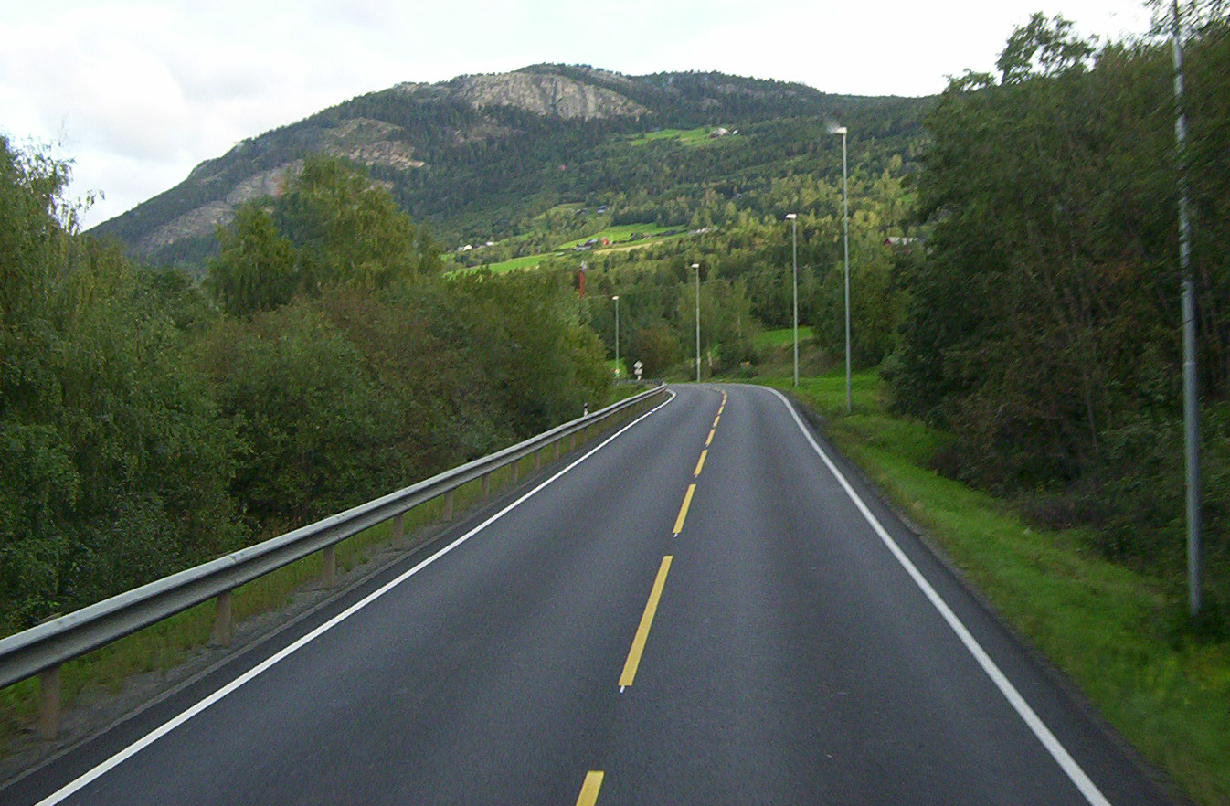
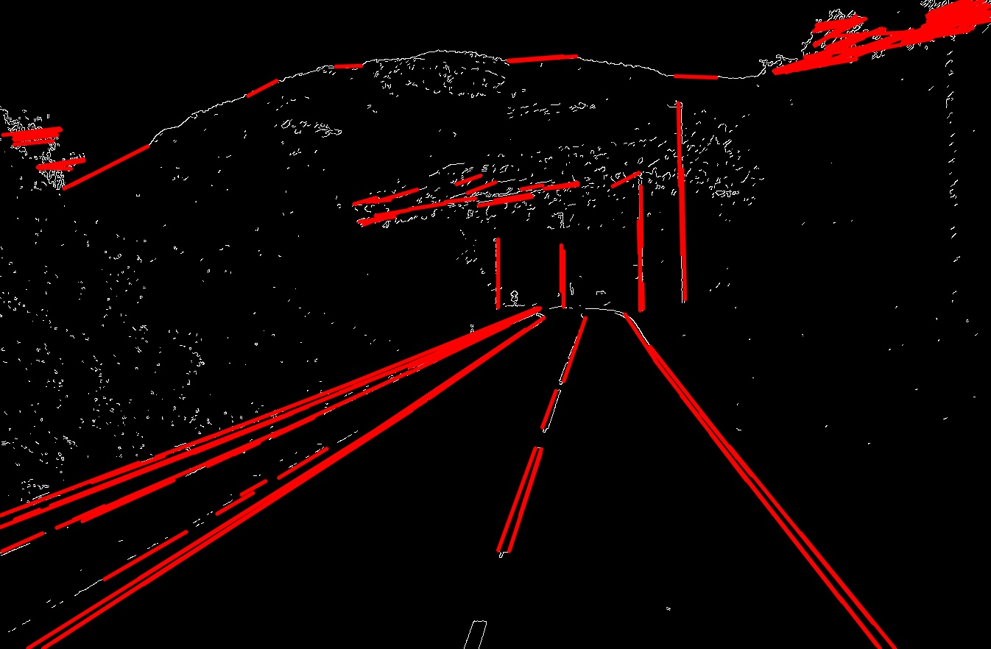
Detección de líneas rectas
Fuente: By Piotr Małecki - Friend of mine, CC BY-SA 3.0, https://commons.wikimedia.org/w/index.php?curid=1160928

Slide 4
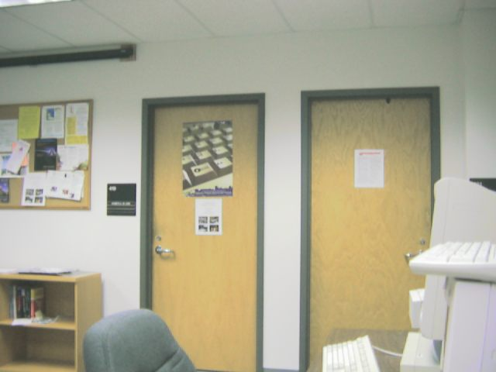
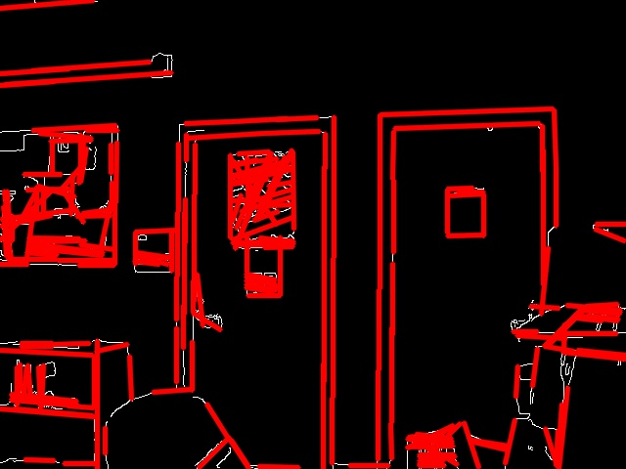
Detección de líneas rectas
Fuente: https://cs.gmu.edu/~zduric/cs682/Images/

Slide 5
¿Por qué es importante?
Muchos objetos están delimitados por líneas.
La detección de líneas permite:
Detectar carreteras, carriles, texto.
Rastreo de objetos.
Reconocimiento de objetos.
Análisis y entendimiento de la escena.

Slide 6
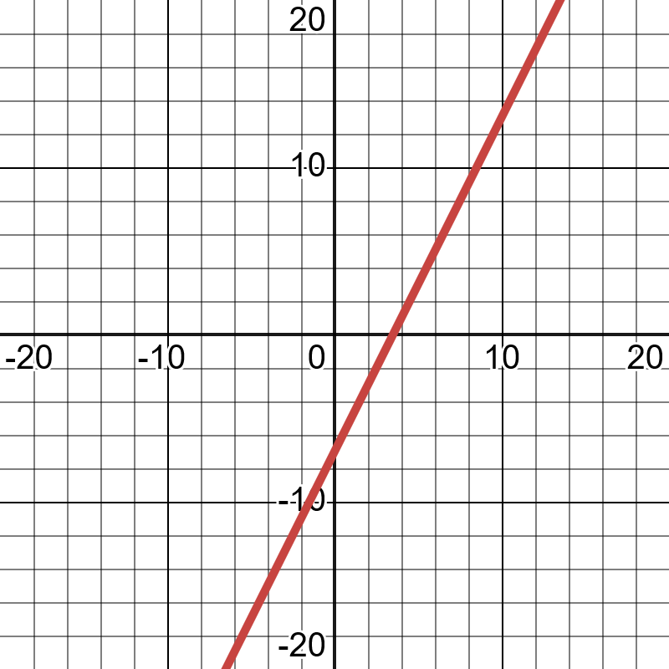

Representación de líneas rectas
Pendiente – ordenada al origen: $y=mx+b$
Ejemplo: $y=2x−7$
Fuente: https://www.desmos.com/calculator

Slide 7

Problema: líneas verticales
Dados $p1=(7, 10)$ y $p2=(7, 15)$ encontrar la línea recta que los une.
Se calcula la pendiente:
$m=\frac{y2−y1}{x2−x1}=\frac{15−10}{7−7}=\frac{5}{0}$ = no definido
Hay que buscar alternativas.

Slide 8
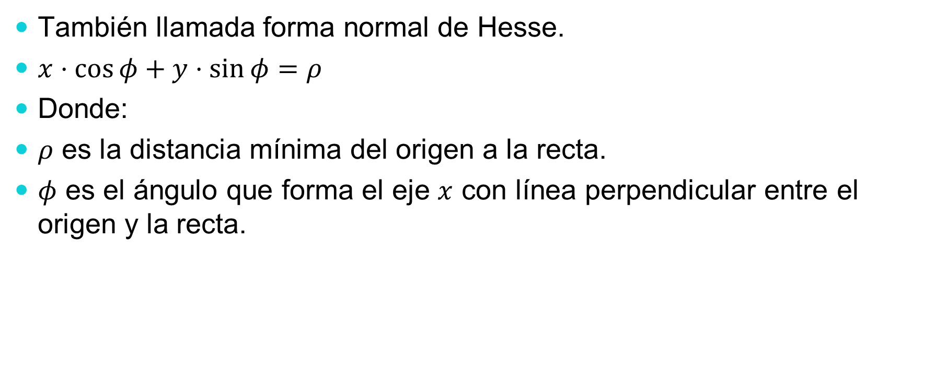
Forma normal de la recta
También llamada forma normal de Hesse.
$x⋅\cos{φ+y⋅\sin{φ=ρ}}$
Donde:
$ρ$ es la distancia mínima del origen a la recta.
$φ$ es el ángulo que forma el eje $x$ con línea perpendicular entre el origen y la recta.

Slide 9
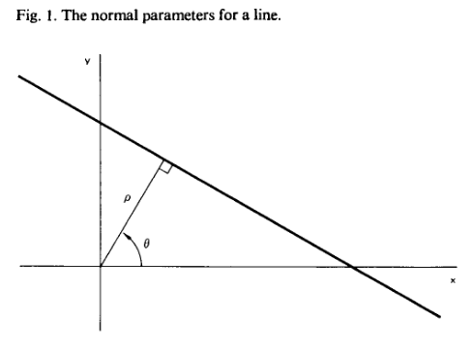
Forma normal de la recta
Fuente: https://dl.acm.org/doi/pdf/10.1145/361237.361242

Slide 10
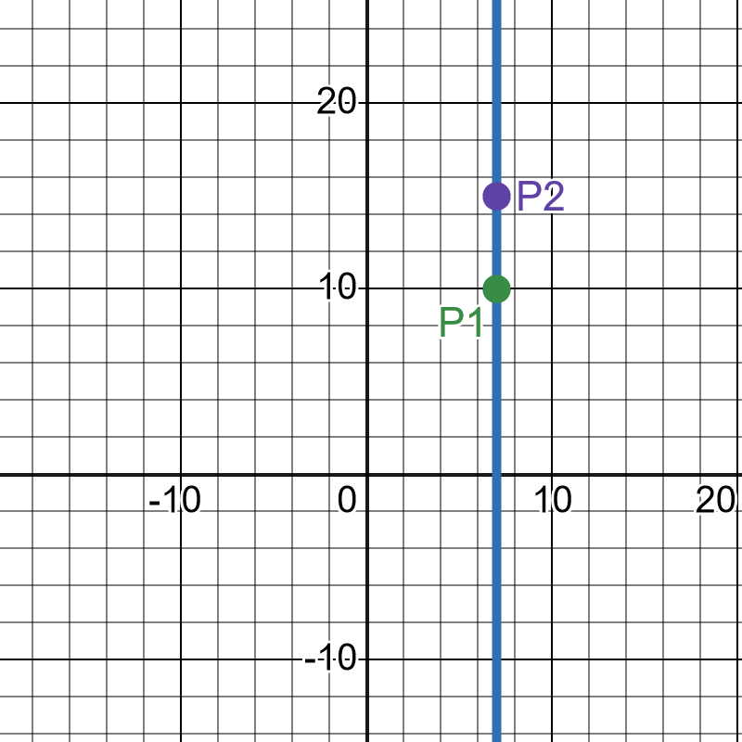

Ejemplo
Para la recta que pasa por $p1=(7, 10)$ y $p2=(7, 15)$.
Fuente: https://www.desmos.com/calculator

Slide 11
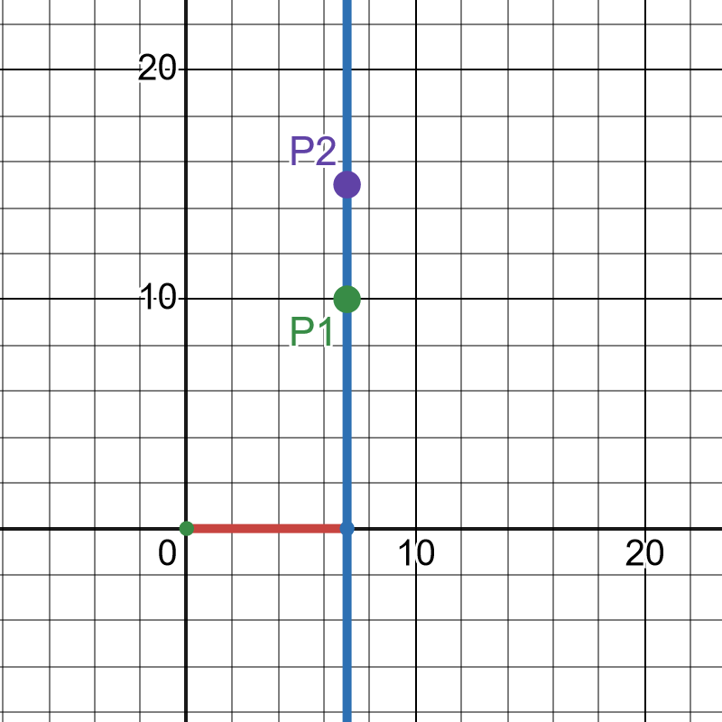

Ejemplo
La distancia mínima entre el origen y la recta es $ρ=7$.
El ángulo de la perpendicular es $φ=0$.
Fuente: https://www.desmos.com/calculator

Slide 12

Ejemplo
Ecuación de la recta vertical en forma normal:
$x⋅\cos{φ+y⋅\sin{φ=ρ}}$
$x⋅\cos{0+y⋅\sin{0=7}}$
$x=7$

Slide 13
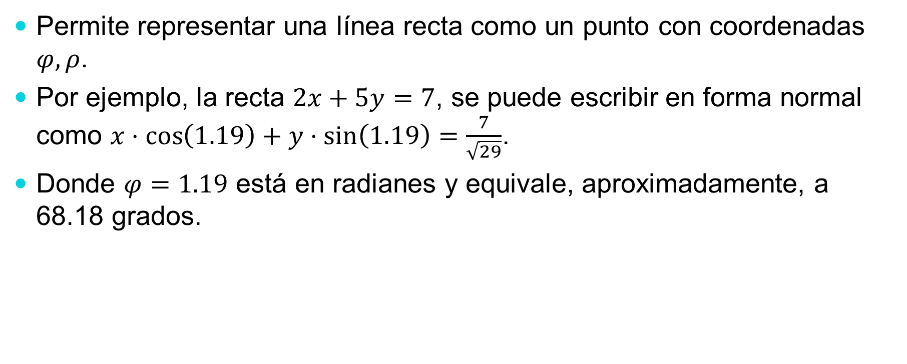
Espacio de Hough
Permite representar una línea recta como un punto con coordenadas $φ,ρ$.
Por ejemplo, la recta $2x+5y=7$, se puede escribir en forma normal como $x⋅\cos\left(1.19\right)+y⋅\sin\left(1.19\right)=\frac{7}{\sqrt{29}}$.
Donde $φ=1.19$ está en radianes y equivale, aproximadamente, a 68.18 grados.

Slide 14
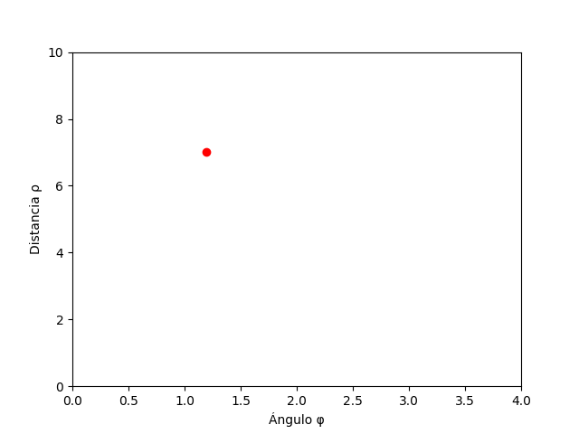
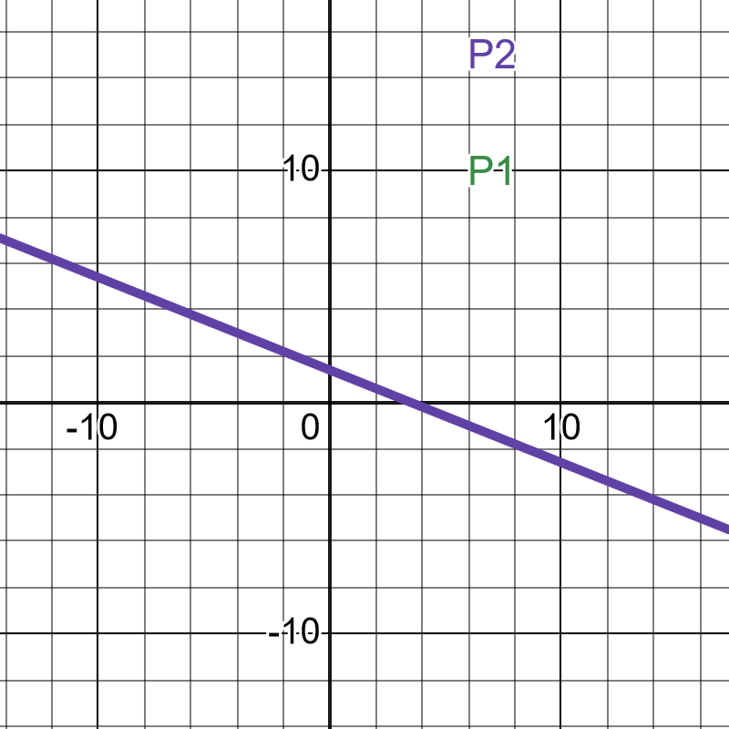

Espacio de Hough
$2x+5y=7$ $(1.19, 7)$

Slide 15
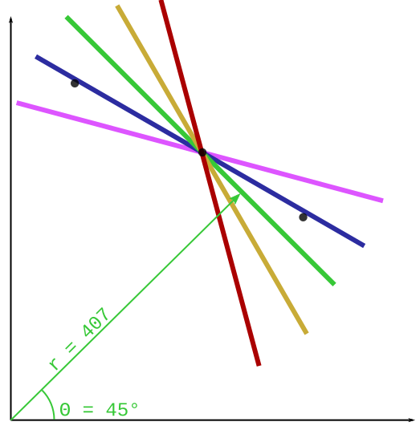
Espacio de Hough
Considerar todas las líneas rectas que pasan por un punto en el espacio cartesiano.
Fuente: https://commons.wikimedia.org/wiki/File:Hough_transform_diagram.svg

Slide 16
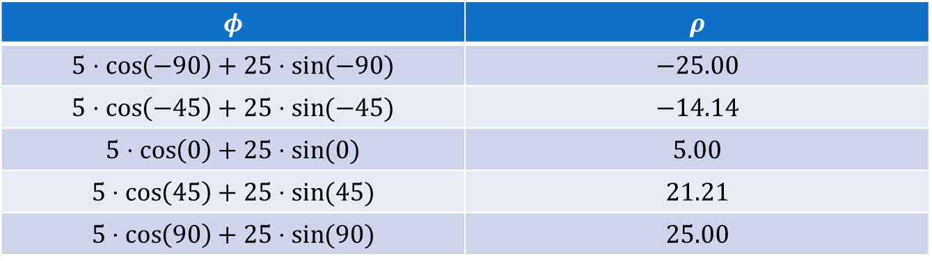

Espacio de Hough
Ejemplo: dado el punto $(5, 25)$, obtener las rectas con $φ=−90°, −45°, 0°, 45°, 90°$.
$$φ$$ | $$ρ$$
$$5⋅\cos\left(−90\right)+25⋅\sin{(−90)}$$ | $$−25.00$$
$$5⋅\cos\left(−45\right)+25⋅\sin{(−45)}$$ | $$−14.14$$
$$5⋅\cos\left(0\right)+25⋅\sin{(0)}$$ | $$5.00$$
$$5⋅\cos\left(45\right)+25⋅\sin{(45)}$$ | $$21.21$$
$$5⋅\cos\left(90\right)+25⋅\sin{(90)}$$ | $$25.00$$

Slide 17
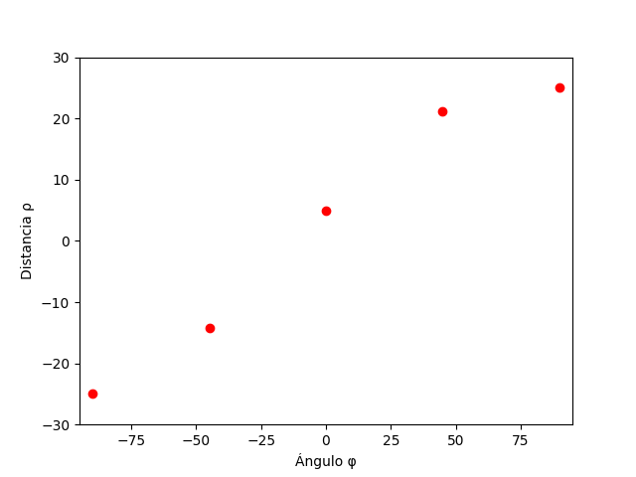
Espacio de Hough
Al graficar los puntos se nota una curva sinusoidal.

Slide 18
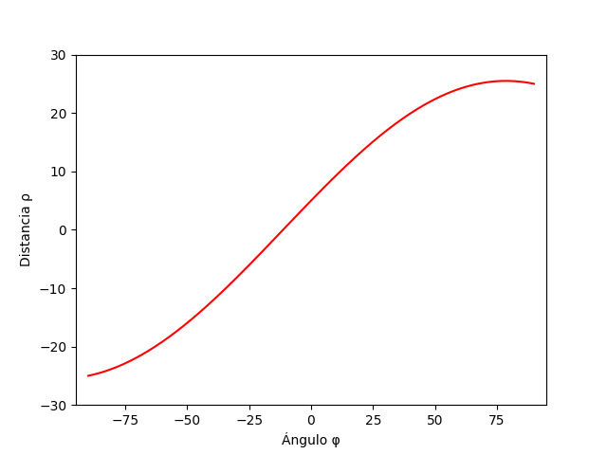

Espacio de Hough
La curva se nota mejor si se obtienen todas las líneas rectas, que pasan por $(5, 25)$, para $φ=−90, −89, …, −1, 0, 1, …, 89, 90$ grados.

Slide 19
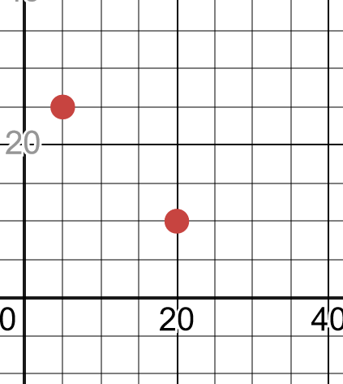

Espacio de Hough
Considerar dos puntos: $(5, 25)$ y $(20, 10)$.
Fuente: https://www.desmos.com/calculator

Slide 20
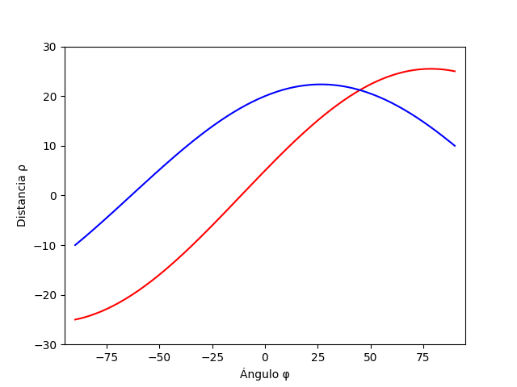

Espacio de Hough
Se repite el procedimiento para los dos puntos.
Se cruzan en
$(φ=45, ρ=21.21)$

Slide 21

Espacio de Hough
Implicaciones:
Una línea entre los dos puntos tiene la ecuación
$$x⋅\cos\left(45\right)+y⋅\sin\left(45\right)=21.21$$
El problema de detectar líneas se convierte en encontrar cruces de curvas.

Slide 22
Algoritmo para detectar líneas
Detectar los bordes.
Para cada punto en los bordes, encontrar las líneas rectas que pasan por ese punto, generando la curva correspondiente en el espacio de Hough.
Contar todas las intersecciones de las distintas curvas.
Las intersecciones con un conteo mayor a un umbral arbitrario, se aceptan como línea rectas y pasan al resultado final.

Slide 23
Imagen original
Fuente: https://cs.gmu.edu/~zduric/cs682/Images/

Slide 24
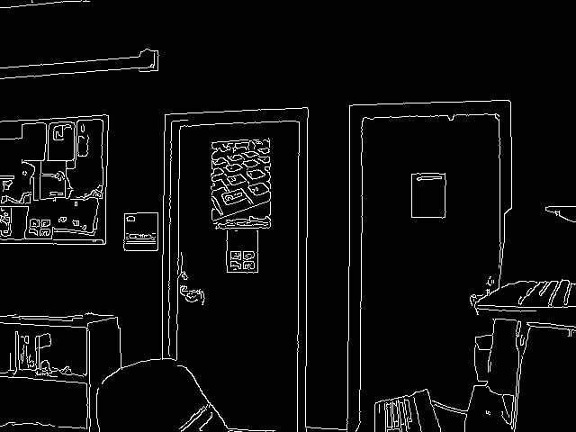
Bordes

Slide 25
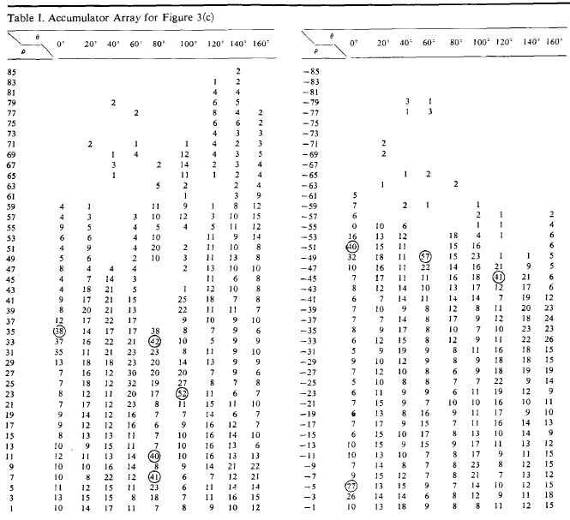
Contar cruces
Fuente: https://dl.acm.org/doi/pdf/10.1145/361237.361242

Slide 26
Resultado
Umbral = 30.

Slide 27
Implementación
Python:
https://github.com/alyssaq/hough_transform
https://github.com/AlbertoFormaggio1/Hough-Transform-From-Scratch
OpenCV:
cv2.HoughLines(image, rho, theta, threshold) -> lines
cv2.HoughLinesP(image, rho, theta, threshold[, minLineLength[, maxLineGap]]) -> lines

Slide 28
Diferencias
HoughLines devuelve una representación de cada línea como un punto y un ángulo, sin información sobre los extremos.
HoughLinesP
  Devuelve los dos extremos de cada línea detectada.
  Permite rechazar líneas menores a cierto tamaño.
  Permite controlar la separación entre líneas.
  Es más rápido.
Conclusión: hay pocas razones para preferir HoughLines sobre HoughLinesP.

Slide 29
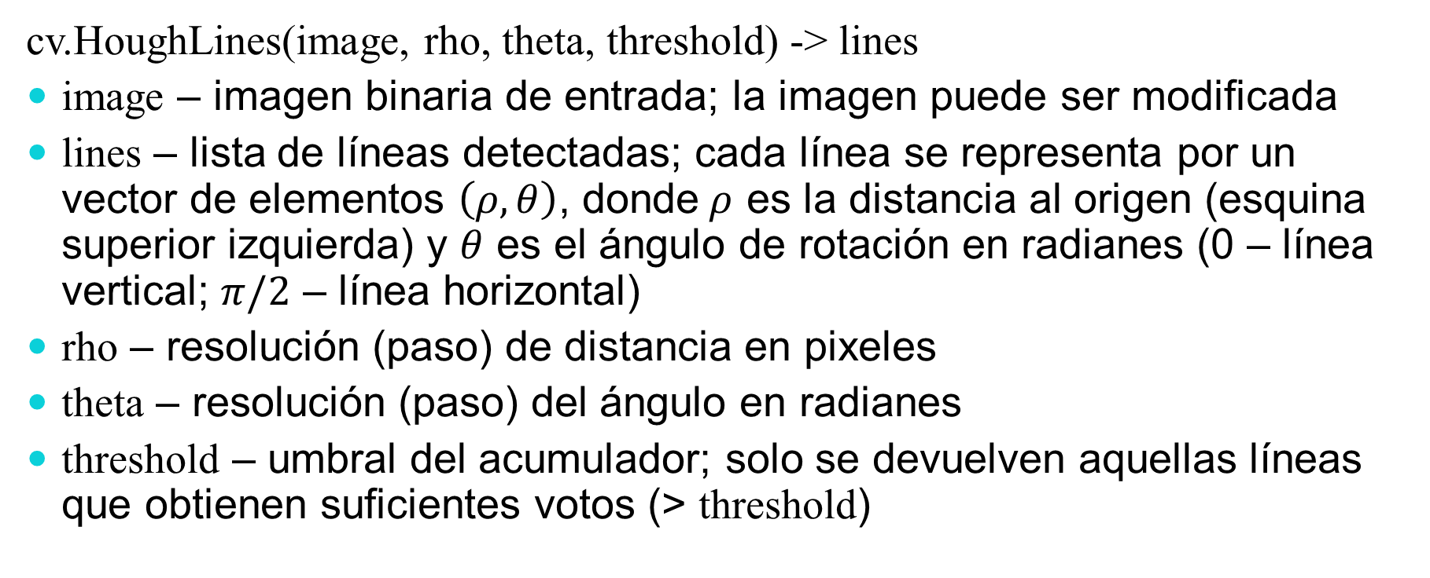
Función HoughLines
cv.HoughLines(image, rho, theta, threshold) -> lines
image – imagen binaria de entrada; la imagen puede ser modificada
lines – lista de líneas detectadas; cada línea se representa por un vector de elementos $\left(ρ, θ\right)$, donde$ρ$ es la distancia al origen (esquina superior izquierda) y $θ$ es el ángulo de rotación en radianes (0 – línea vertical; $π/2$ – línea horizontal)
rho – resolución (paso) de distancia en pixeles
theta – resolución (paso) del ángulo en radianes
threshold – umbral del acumulador; solo se devuelven aquellas líneas que obtienen suficientes votos (> threshold)

Slide 30
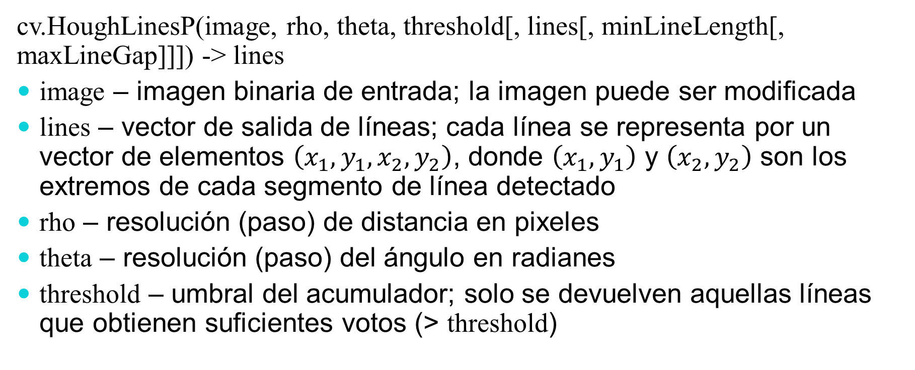
Función HoughLinesP
cv.HoughLinesP(image, rho, theta, threshold[, lines[, minLineLength[, maxLineGap]]]) -> lines
image – imagen binaria de entrada; la imagen puede ser modificada
lines – vector de salida de líneas; cada línea se representa por un vector de elementos $\left(x_{1}, y_{1},x_{2},y_{2}\right)$, donde $\left(x_{1}, y_{1}\right)$ y $\left(x_{2},y_{2}\right)$ son los extremos de cada segmento de línea detectado
rho – resolución (paso) de distancia en pixeles
theta – resolución (paso) del ángulo en radianes
threshold – umbral del acumulador; solo se devuelven aquellas líneas que obtienen suficientes votos (> threshold)

Slide 31
Función HoughLinesP
minLineLength – longitud de línea mínima; los segmentos de línea más cortos que este valor son rechazados
maxLineGap – espacio máximo permitido entre puntos en la misma línea para unirlos

Slide 32
Ejemplo
# File: hough_lines.py
# standard Hough
# searches for lines that are separated by as little as 1 pixel and 1 degree
# if a candidate line has at least the threshold number of votes, it is retained;
# otherwise, it is discarded.
lines = cv.HoughLines(image_edges, rho=1, theta=np.pi / 180, threshold=180)

Slide 33
Ejemplo
# File: hough_lines.py
# rho, theta, and threshold as in HoughLines
# shorter lines than minLineLength are discarded
# maxLineGap is the maximum size of a gap in a line before the two
# segments start being considered as separate lines
linesP = cv.HoughLinesP(image_edges, rho=1, theta=np.pi / 180, threshold=80, minLineLength=30, maxLineGap=10)

Slide 34
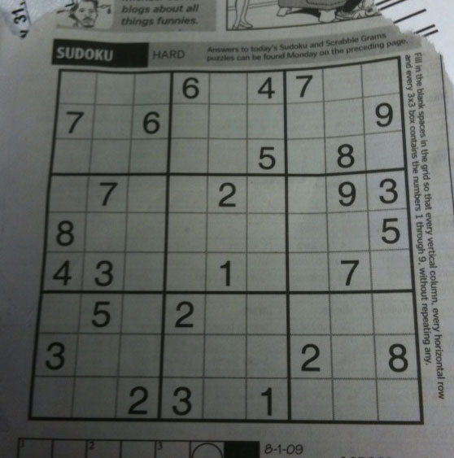
Imagen original

Slide 35
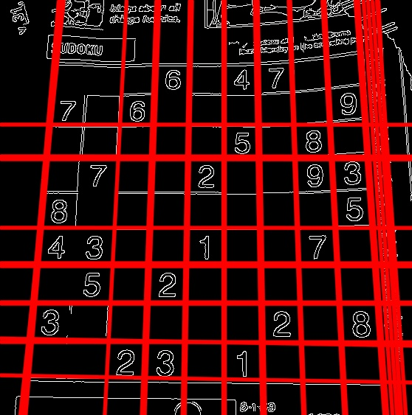
Resultado HoughLines

Slide 36
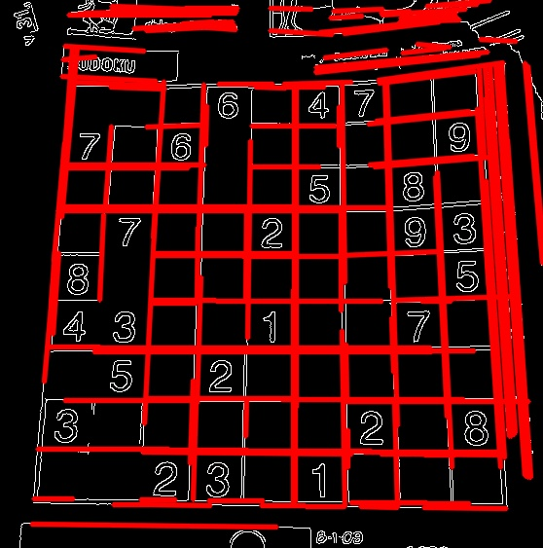
Resultado HoughLinesP

Slide 37
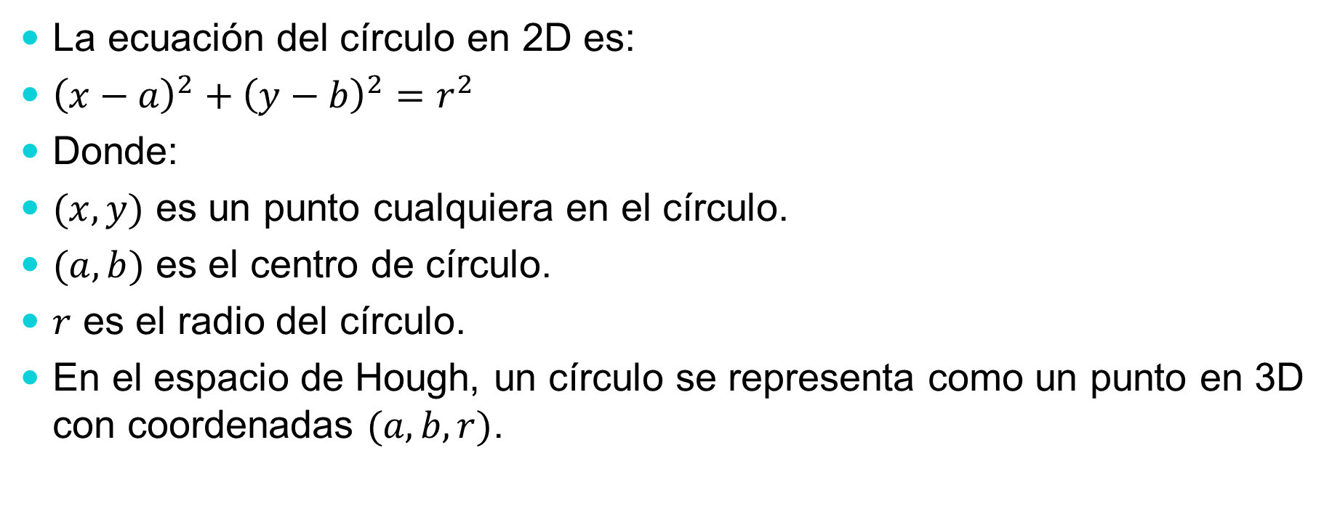
Detección de círculos
La ecuación del círculo en 2D es:
${\left(x−a\right)}^{2}+{\left(y−b\right)}^{2}=r^{2}$
Donde:
$(x, y)$ es un punto cualquiera en el círculo.
$(a,b)$ es el centro de círculo.
$r$ es el radio del círculo.
En el espacio de Hough, un círculo se representa como un punto en 3D con coordenadas $(a, b, r)$.

Slide 38
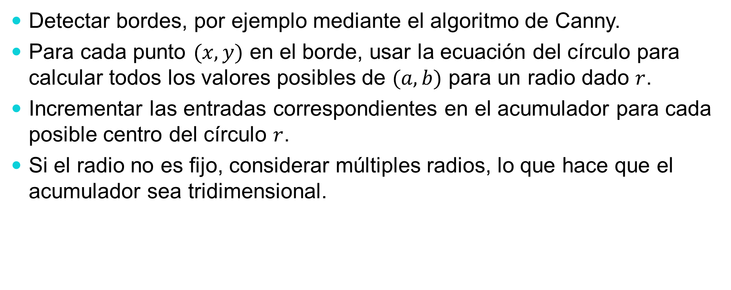
Algoritmo para detectar círculos
Detectar bordes, por ejemplo mediante el algoritmo de Canny.
Para cada punto $(x, y)$ en el borde, usar la ecuación del círculo para calcular todos los valores posibles de $(a, b)$ para un radio dado $r$.
Incrementar las entradas correspondientes en el acumulador para cada posible centro del círculo $r$.
Si el radio no es fijo, considerar múltiples radios, lo que hace que el acumulador sea tridimensional.

Slide 39

Algoritmo para detectar círculos
Después de la votación, se buscan máximos locales en el acumulador que correspondan a los centros y radios de los círculos más probables.
Las coordenadas $(a, b, r)$ de estos máximos proporcionan los parámetros de los círculos detectados.

Slide 40
Ventajas y desventajas
Ventajas:
Puede detectar círculos de distintos tamaños.
Es resistente al ruido, especialmente cuando se utiliza con una detección de bordes adecuada.
Desventajas:
Es costoso desde el punto de vista computacional, especialmente con imágenes grandes y radios múltiples.
Los picos en el acumulador pueden ser difíciles de diferenciar si los círculos están cerca uno del otro o son ruidosos.

Slide 41
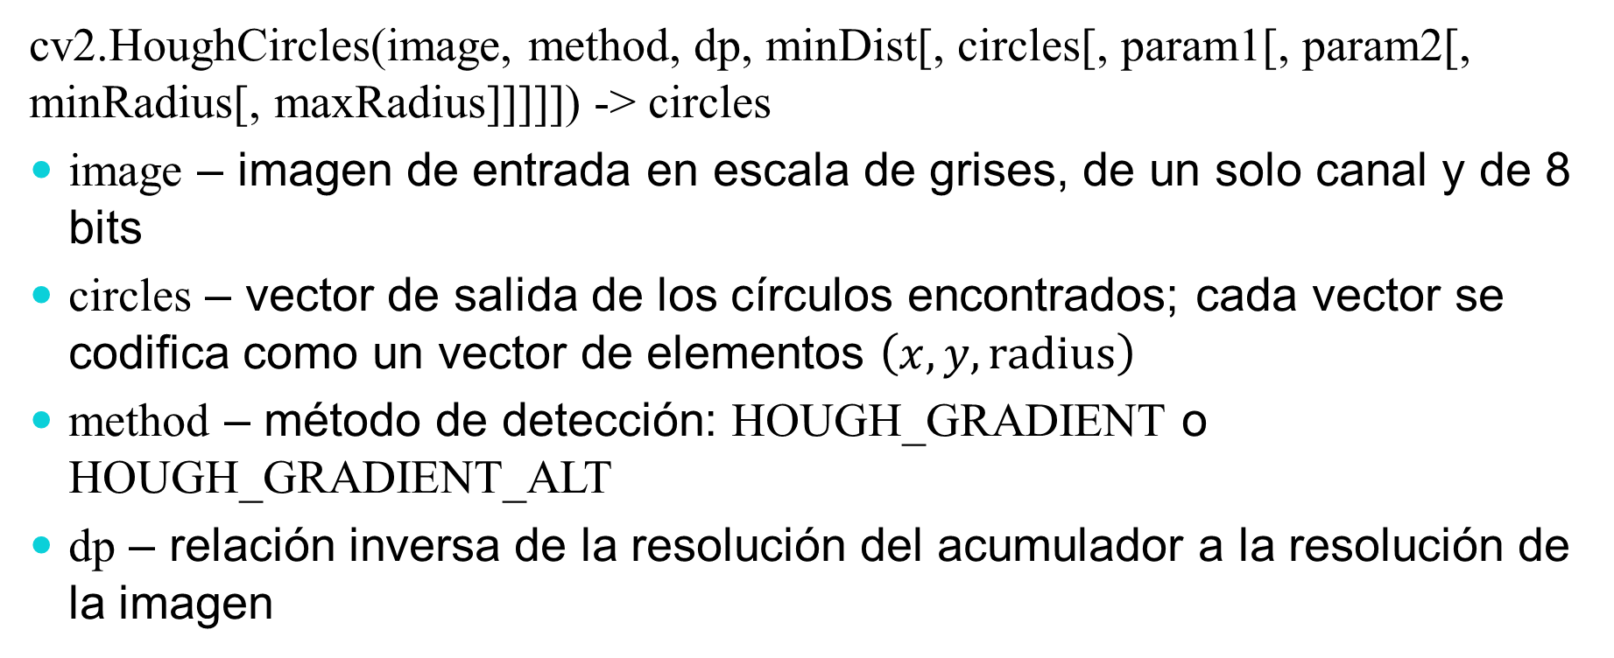
Función HoughCircles
cv2.HoughCircles(image, method, dp, minDist[, circles[, param1[, param2[, minRadius[, maxRadius]]]]]) -> circles
image – imagen de entrada en escala de grises, de un solo canal y de 8 bits
circles – vector de salida de los círculos encontrados; cada vector se codifica como un vector de elementos $\left(x,y,\text{radius}\right)$
method – método de detección: HOUGH_GRADIENT o HOUGH_GRADIENT_ALT
dp – relación inversa de la resolución del acumulador a la resolución de la imagen

Slide 42
Función HoughCircles
minDist – distancia mínima entre los centros de los círculos detectados
param1 – primer parámetro específico del método
param2 – segundo parámetro específico del método
minRadius – radio mínimo
maxRadius – radio máximo

Slide 43
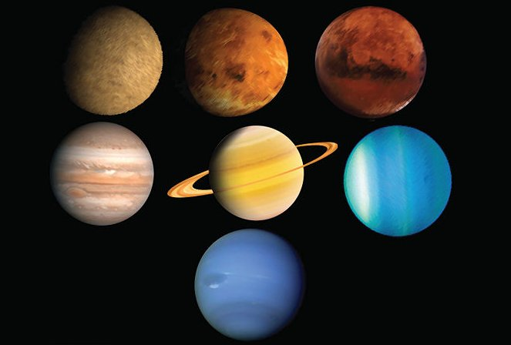
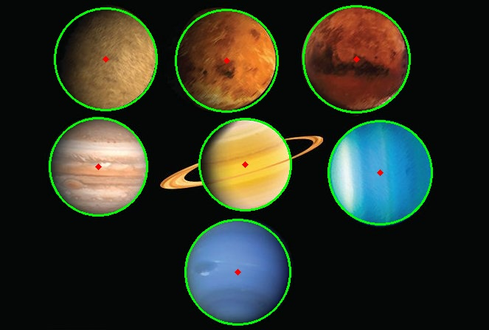
Ejemplo
Disponible en object_detection/hough_circles.py.

Slide 44
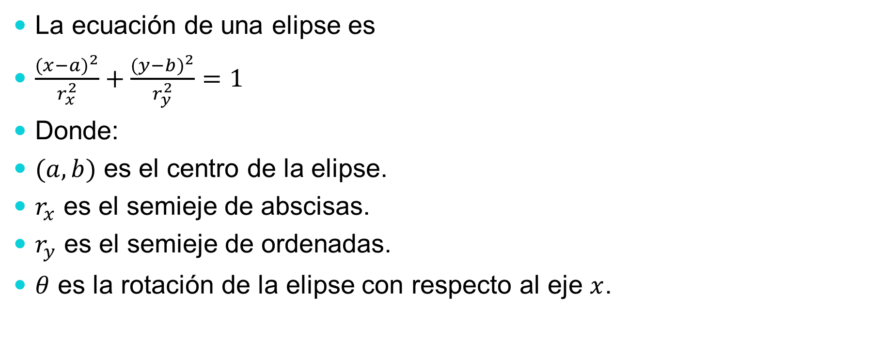
Detección de elipses
La ecuación de una elipse es
$\frac{{(x−a)}^{2}}{r_{x}^{2}}+\frac{{(y−b)}^{2}}{r_{y}^{2}}=1$
Donde:
$(a, b)$ es el centro de la elipse.
$r_{x}$ es el semieje de abscisas.
$r_{y}$ es el semieje de ordenadas.
$θ$ es la rotación de la elipse con respecto al eje $x$.

Slide 45
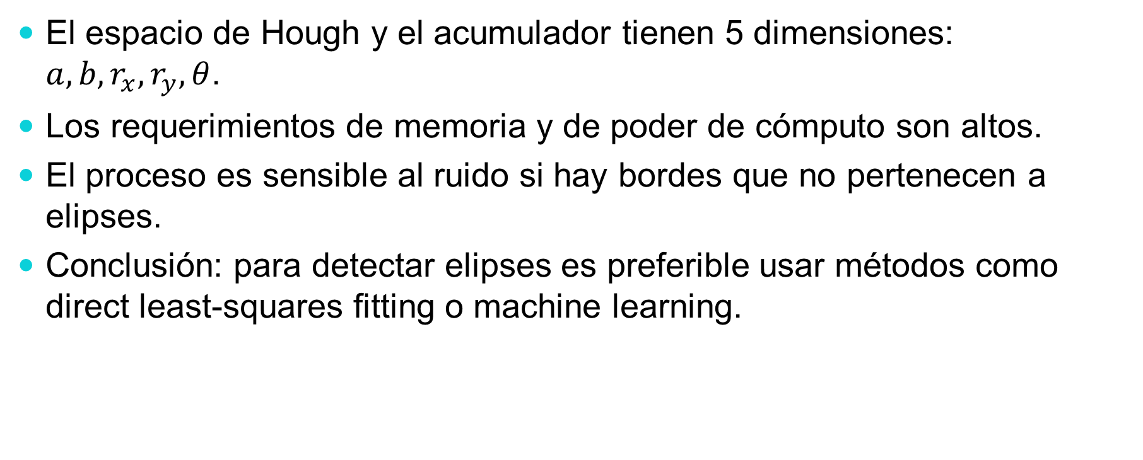
Espacio de Hough
El espacio de Hough y el acumulador tienen 5 dimensiones: $a,b,r_{x},r_{y},θ$.
Los requerimientos de memoria y de poder de cómputo son altos.
El proceso es sensible al ruido si hay bordes que no pertenecen a elipses.
Conclusión: para detectar elipses es preferible usar métodos como direct least-squares fitting o machine learning.

Slide 46
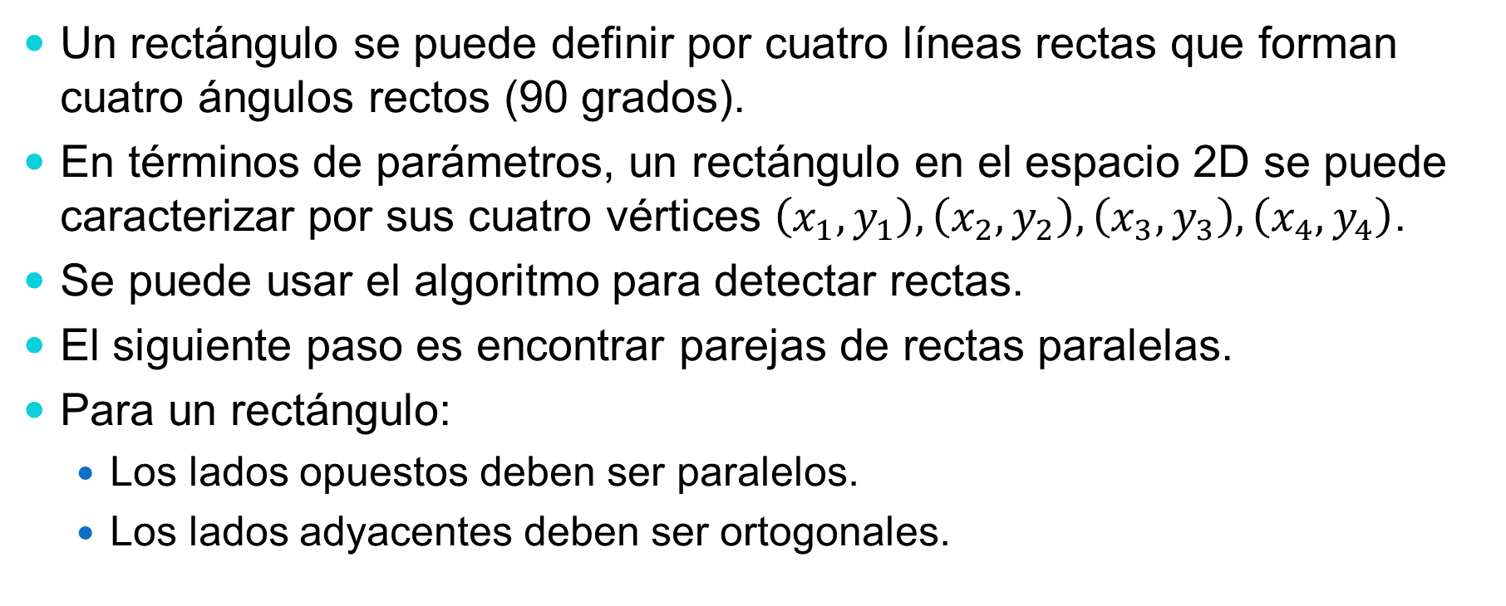
Detección de rectángulos
Un rectángulo se puede definir por cuatro líneas rectas que forman cuatro ángulos rectos (90 grados).
En términos de parámetros, un rectángulo en el espacio 2D se puede caracterizar por sus cuatro vértices $\left(x_{1},y_{1}\right), \left(x_{2},y_{2}\right),\left(x_{3},y_{3}\right),\left(x_{4},y_{4}\right)$.
Se puede usar el algoritmo para detectar rectas.
El siguiente paso es encontrar parejas de rectas paralelas.
Para un rectángulo:
  Los lados opuestos deben ser paralelos.
  Los lados adyacentes deben ser ortogonales.

Slide 47
Detección de rectángulos
Para las parejas de líneas paralelas y ortogonales, calcular sus puntos de intersección.
Estas intersecciones dan los posibles vértices del rectángulo.
Con los cuatro vértices, verificar que formen un rectángulo:
  Los cuatro lados deben tener dos longitudes distintas.
  Los lados opuestos deben tener la misma longitud.
  Las diagonales deben interceptarse en su punto medio y deben tener longitudes iguales.
  Los ángulos entre lados adyacentes deben ser cercanos a 90°.

Slide 48
Detección de rectángulos
Se utilizar un acumulador para votar por conjuntos de cuatro líneas (o vértices) que cumplan con los criterios para formar un rectángulo.
Una vez que se completa el proceso de votación, los rectángulos con mayor número de votos corresponden a los candidatos más probables.

Slide 49
Conclusión
Hay métodos más prácticos para detectar rectángulos:
Encontrar los contornos y revisar si forman un rectángulo.
RANSAC (Random Sample Consensus). Se puede utilizar para detectar rectángulos ajustando segmentos de líneas a los puntos de los bordes y verificando la estructura rectangular.
Machine learning.

